Slide 1
学习汇报
25.11.19

Slide 2
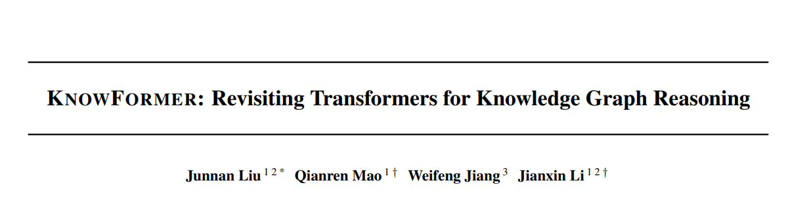
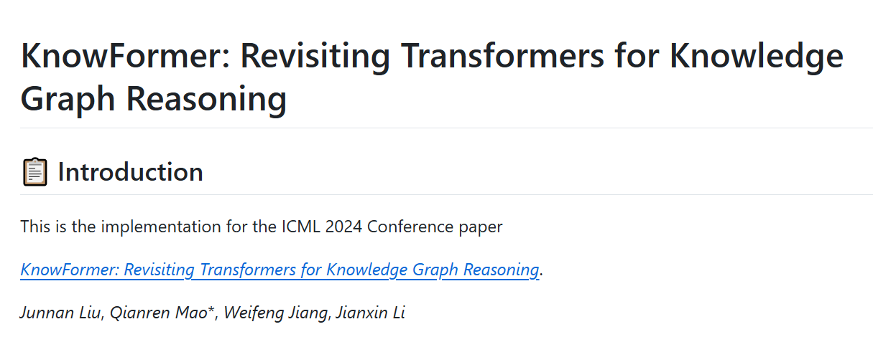
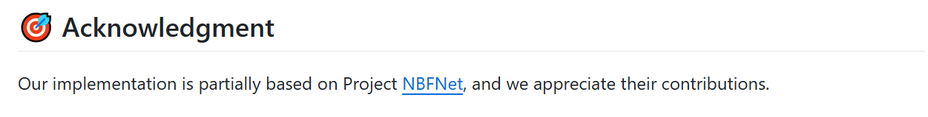

Slide 3
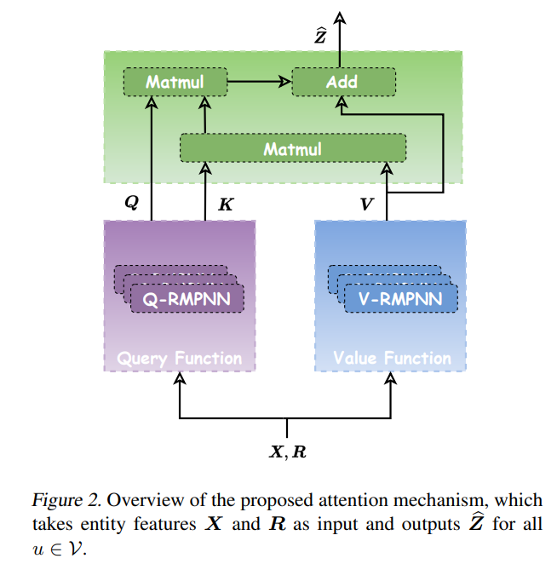

Slide 4
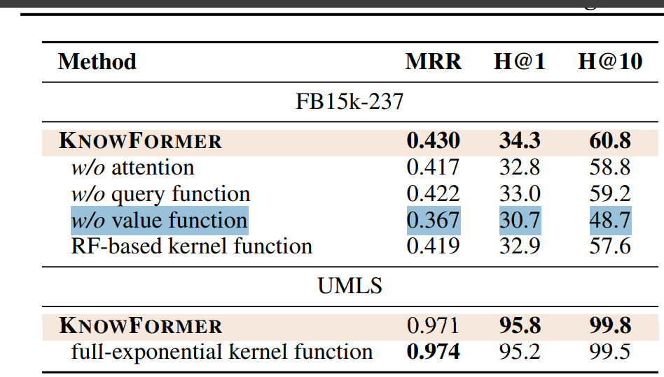

Slide 5
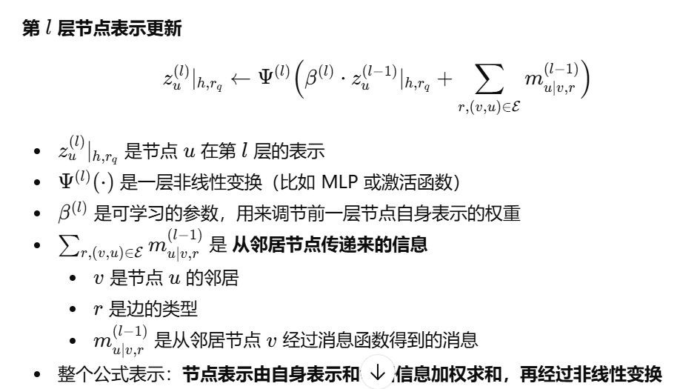

Slide 6
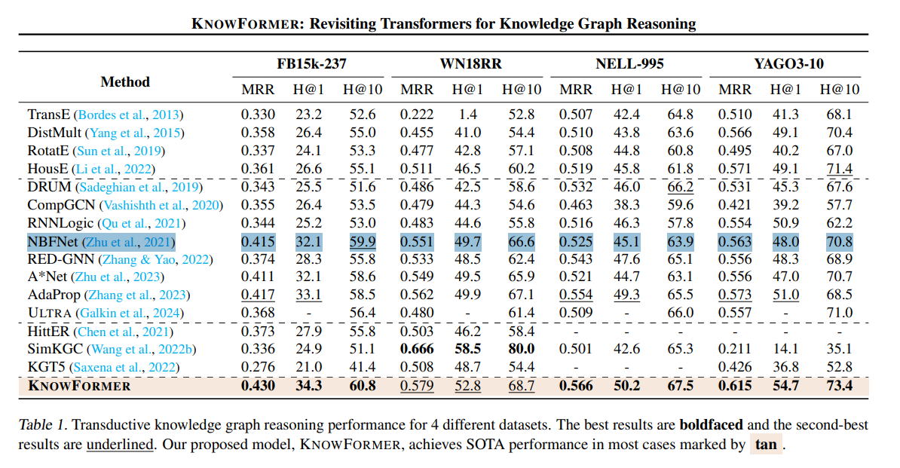
仅使用V-RMPNN
V-RMPNN+MLP消息内聚 0.416 0.324 0.598

Slide 7
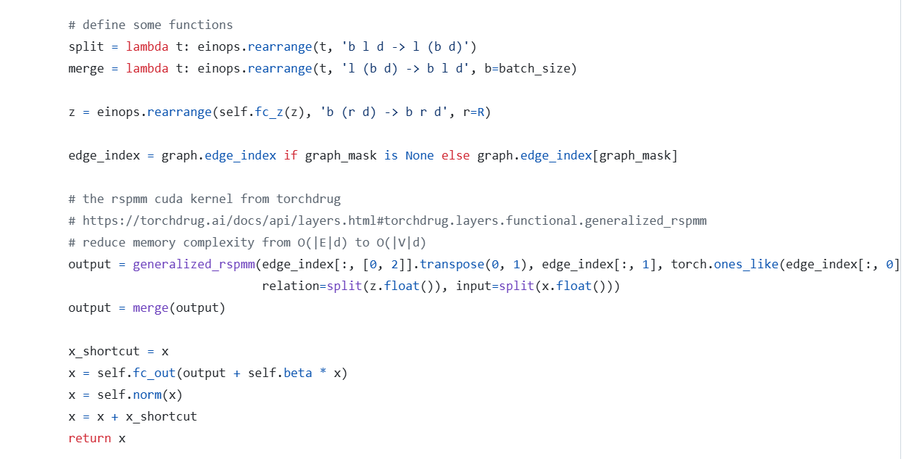
KnowFormer VS NBFNet
V-RMPNN

Slide 8
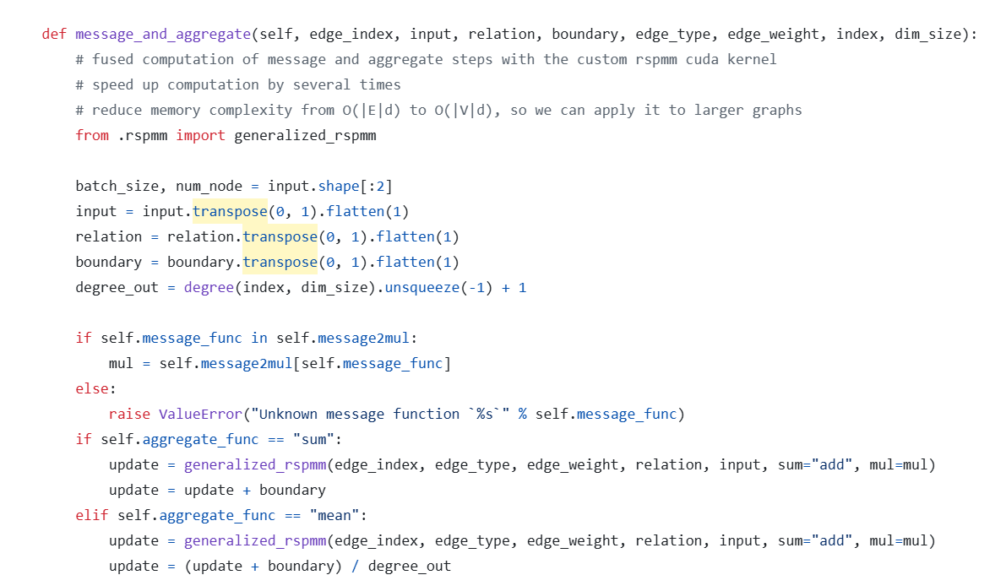
KnowFormer VS NBFNet
NBF

Slide 9
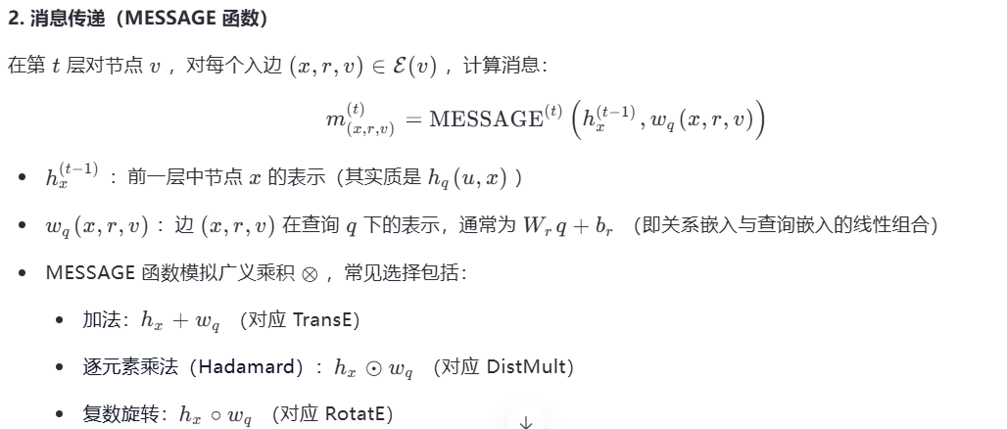
NBFNet

Slide 10
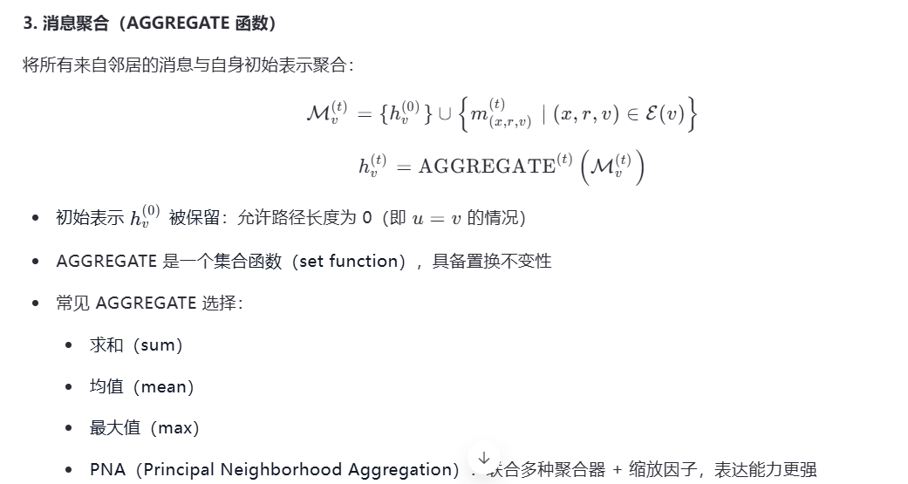
NBFNet

